Slide 1
«Золотые правила стратегии нулевого травматизма. Концепция нулевого травматизма. Реализация стратегии нулевого травматизма»
Кузнецова Екатерина Анатольевна
Начальник отдела экономического анализа и мониторинга условий и охраны труда
ФГБУ «ВНИИ труда»
Минтруда России

Slide 2
Профессиональные риски – вектор развития в России… длинной в 150 лет…

Slide 3
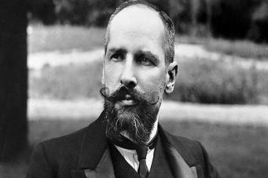
«В России за 10 лет меняется все, за 200 лет — ничего» Пётр Столыпин/Дайте мне двадцать лет покоя, и я реформирую Россию.

Slide 4
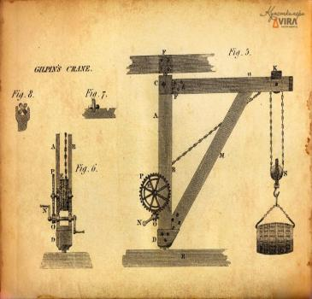
Ф. Павлов. «За 10 лет практики (отрывки воспоминаний, впечатлений и наблюдений из фабричной жизни)». 1901 г. Описание несчастного случая

Slide 5
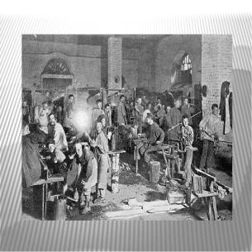
Лидерство руководства, распределение обязанностей и ответственности

Slide 6
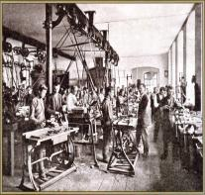
Если бы мы не придерживались этой старины, этой прабабушкиной страстишки виновного в каждом несчастном случае отыскивать, так мы давно уж сумели бы всех наших пострадавших рабочих и их семьи обеспечить! А то у нас чуть что - сейчас даже понимающие люди, даже образованные техники начинают виноватого искать! Тьфу ты, Господи! Да когда же мы, наконец, поймем, что в таких делах обыкновенно не виновен никто, а ответственны все! Да-с, все понемножку!

Slide 7
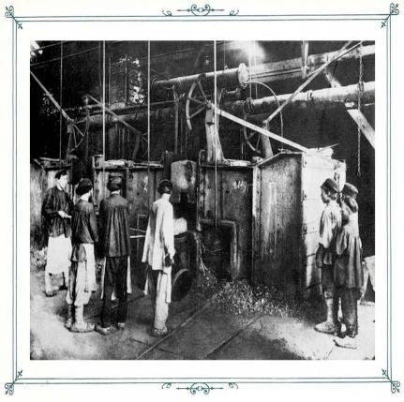
Безопасность, основанная на поведении (BBS)

Slide 8
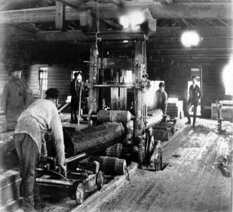
Надо же, наконец, понять, что нрав и характер рабочего — это один из основных элементов производства, с которым надо считаться, который прихо­дится неизбежно брать таким, каков он есть. Да, это такой же элемент производства, как материал, топливо, машины. Почему же вы все эти элементы изучаете, примеряетесь к ним и потом уже строите фабрику и делаете ваши коммерческие расчеты, а рабочего не желаете изучить, и не считаете нужным к нему примеряться? Вы должны знать, что русский рабочий не умеет, не может быть осторожным.

Slide 9
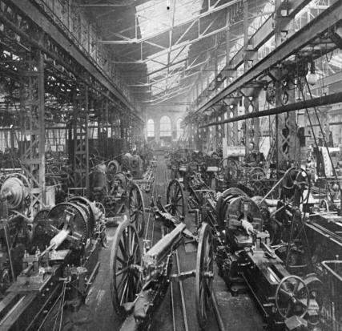
Культура безопасности

Slide 10
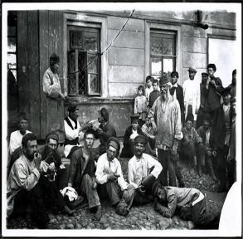
Вы всё это знаете и, однако, ставите этого бесшабашного, неосторожного человека прямо к машине, к той самой машине, при которой английский рабочий с его вековой культурой стоит. Да ведь к этой машине так же поколениями привыкать надо, как к употреблению крахмального воротничка или носового платка. А вы рабочего от сохи или, в лучшем случае, от ручного ткацкого станка, на котором еще египтяне работали, прямо к сельфактору ставите, да удивляетесь, что он неосторожен, сам на опасность лезет!

Slide 11
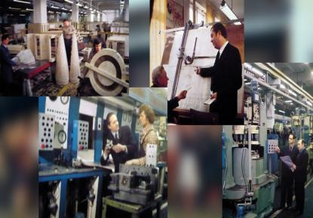
Передовой зарубежный опыт или хорошо забытое старое?

Slide 12
Межотраслевые требования НОТ при проектировании. Москва. 1978 г.
При проектировании производственного оборудования и технологических процессов необходимо предусматривать:
Автоматизацию наиболее опасных процессов и операций;
Автоматическую сигнализацию …, автоблокировку…
Исключение или максимальное снижение выделения … вредных веществ…
Исключение или уменьшение образования шума, вибрации, ультразвука, ….
Замену в технологических процессах вредных веществ безвредными или менее вредными….

Slide 13
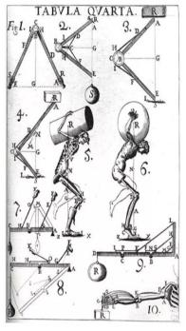
Требования антропометрии и биомеханики
Не следует рассчитывать эргономические размеры путем сложения классических… Например, размах рук, измеренный непосредственно, равен 178, 96 см, а при сложении ширины плеч и длины двух рук – 193,94 см.
Возрастные различия взрослого населения характеризуются тем, что у молодого поколения (до 30 лет) все продольные размеры больше, чем у старшего, а поперечные, передне-задние и обхватные размеры больше у лиц старшего возраста.

Slide 14
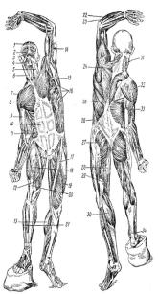
Требования антропометрии и биомеханики
Высота глаз над полом используется для определения высоты зон расположения индикаторов.
Высота ротовой точки над полом используется для определения диапазона регулировки высоты микрофона.
Габаритные размеры тела в положении стоя следует использовать для расчетов минимальных пространств, занимаемых человеком в разных положениях и позах, минимальных расстояний между работающими людьми; для расчета размеров различного типа проемов, проходов, люков и лестниц.

Slide 15
Психофизиологические требования
Учитывать особенности психической деятельности человека и его психологические свойства необходимо при конструировании оборудования, особенно тех его видов, при взаимодействии с которыми человек лишен возможности непосредственно воздействовать на предмет своего труда (управляемый объект).

Slide 16
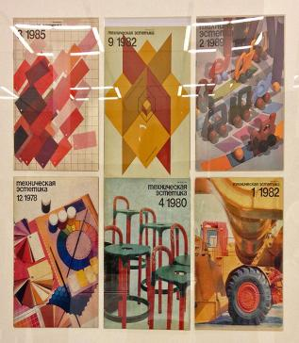
Требования технической эстетики
Художественно-конструкторские требования к оборудованию
Цветовое решение оборудования
Графические средства информации

Slide 17
Что смешно: те лекарства, что подробно делаем, точно выдерживая технологию, сами и глотаем. А потом слышны медицинские крики — как же, точно по формуле СН₃СОС₂Н₅ плюс метилхлотилгидрат на пару — не помогает, а точно такая же швейцарская сволочь эту бациллу берет. Опять проверяем СН₃СОС₂Н₅ на пару — не берет, и, что особенно противно, названия у них одинаковые. Опять говорю — нам же самим это глотать!
Те, что сравнивают, сидят, глотают то, что берет, и с сожалением смотрят вниз и думают: когда же мы тут научимся? Ну а Швейцария, совсем маленькая страна. Красноярский край покрывает ее, как бык овцу. Она тужится и работает, как дизель в Заполярье, но не в состоянии вылечить всех желающих в той далекой стране, где мы как раз и процветаем.
Тщательней надо, ребята, формулу нам дали СН₃СОС₂Н₅ два часа на пару —, и не берет. Должна брать… Может, руки надо помыть тому заскорузлому пацану, что колбу держит. Не хочет сам — силой помыть.
М. Жванецкий

Slide 18
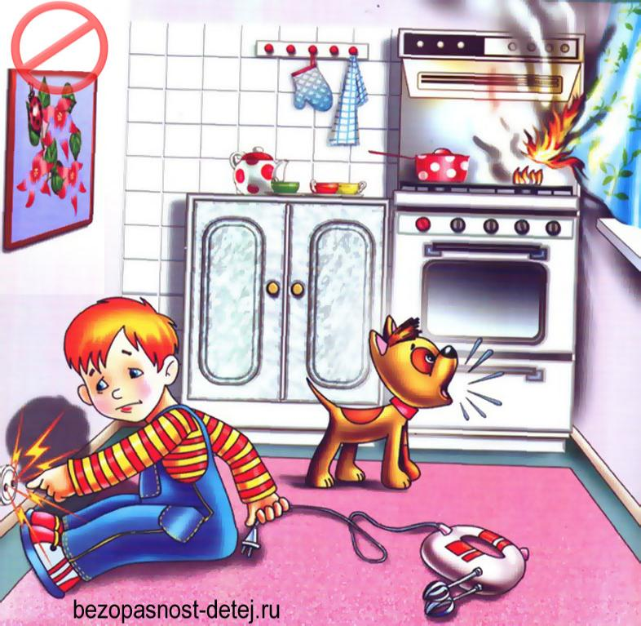

Slide 19
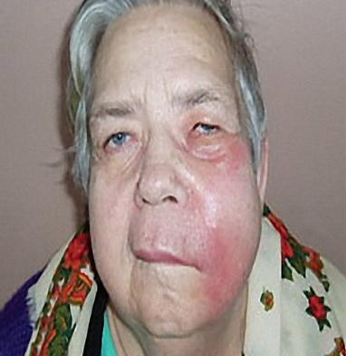
Перестаньте управлять охраной труда!

Slide 20
ГОСТР 54934—2012/ OHSAS 18001:2007 СИСТЕМЫ МЕНЕДЖМЕНТА БЕЗОПАСНОСТИ ТРУДА И ОХРАНЫ ЗДОРОВЬЯ Требования | OHSAS 18001:2007 Системы менеджмента в области профессиональной безопасности и охраны труда – Требования | Международный СТАНДАРТ ISO/DIS 45001 Системы менеджмента охраны здоровья и безопасности труда – Требования и рекомендации по применению
Система менеджмента БТиОЗ (OH&S management system): Часть системы менеджмента организации, используемая для разработки и реализации ее политики в области БТиОЗ, а также для менеджмента рисков в области БТиОЗ. | Система менеджмента OH&S: часть системы менеджмента Организации, используемая для разработки и внедрения ее политики OH&S и управления ее рисками в области OH&S | Система менеджмента охраны здоровья и безопасности труда (occupational health and safety management system) система менеджмента ОЗБТ (OH&S management system) - система менеджмента или часть системы менеджмента, применяемая для выполнения политики ОЗБТ
Примечания 1. Система менеджмента — это совокупность взаимосвязанных элементов, используемых для разработки политики и постановки целей, а также достижения этих целей. | ПРИМЕЧАНИЕ 1 Система менеджмента – это набор взаимосвязанных элементов, используемых для разработки политики и целей и достижения этих целей. | Примечание 1 к определению: Ожидаемыми результатами системы менеджмента ОЗБТ является предотвращение травм и ущерба для здоровья работников и обеспечение безопасных и здоровых условий труда на рабочем(их) месте(ах).

Slide 21
Исполнительный комитет по охране труда Великобритании
Эффективные руководители знают риски, с которыми сталкиваются их организации, оценивают их по степени значимости и принимают меры по их контролю.
Диапазон рисков выходит за рамки рисков в области охраны труда.
Вопросы безопасности и здоровья тесно взаимосвязаны с проблемами в области качества, окружающей среды и активов.
www.hse.gov.uk/managing/risk-profiling.htm

Slide 22
Канадский центр охраны труда
Политика организации в области охраны труда - это декларирование принципов и общих правил, которые служат руководством к действию.
Высшее руководство должно быть привержено обеспечению того, чтобы политика проводилась без каких-либо исключений.
Политика в области охраны труда должна иметь такое же значение, как и другие политики организации
https://ccohs.ca/oshanswers/hsprograms/basic.htm

Slide 23
Исполнительный комитет по охране труда Великобритании
Любая организация будет эффективно функционировать только в том случае, если процессы управления охраной труда не будут отличаться от процессов управления, например, заработной платой, кадрами, финансами или качеством. Управление охраной труда должно быть частью повседневного процесса управления организацией и неотъемлемой частью поведения и отношения к вопросам безопасности и сохранения здоровья на рабочем месте.
http://www.hse.gov.uk/pUbns/indg275.pdf

Slide 24
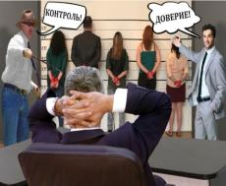
С чего начать?
«Отсутствие признания руководством уникальности личности, творчества, инноваций, отсутствие человечности может выражаться в издевательстве, неуважении, невосприимчивости, дискриминации, чрезмерной нагрузке на работников и нереалистичных ожиданиях в отношении производительности.
Отсутствие доверия или его недостаток также, по-видимому, является общим элементом в производственных отношениях, где не существует единого отношения к общим целей организации. Это чрезвычайно дорогостоящий и непродуктивный способ управлять бизнесом».
Stephen M. R. Covey and Douglas R. Conant, The Connection Between Employee Trust and Financial Performance, Harvard Business Review, 2016
«... если не будет преодолено недоверие к рабочей силе, тогда самые благие намерения и сложные управленческие инициативы будут рассматриваться с цинизмом, скепсисом и всячески саботироваться».
Neil Gunningham and Darren Sinclair, Managing Mining Hazards - Regulation, Safety and Trust, 2012
https://www.ey.com/Publication/vwLUAssets/EY-why-should-i-trust-you-a-fresh-look-at-hse-culture/$FILE/EY-a-fresh-look-at-hse-culture.pdf

Slide 25
Раздел X. ОХРАНА ТРУДА
Глава 33. ОБЩИЕ ПОЛОЖЕНИЯ
Статья 209.1. Основные принципы обеспечения безопасности труда
Основными принципами обеспечения безопасности труда являются:
предупреждение и профилактика опасностей , ликвидация или снижение уровня профессионального риска;
минимизация последствий повреждений здоровья работников, которые не удалось предотвратить.

Slide 26
Швеция, 1997 г.

Slide 27
Стратегия Vision Zero для безопасности дорожного движения
В 1997 году в Швеции впервые на государственном уровне Министерством транспорта была утверждена стратегия в области безопасности дорожного движения, которую и назвали «VISION ZERO» (или «идеология ноль»).
Принятие этой стратегии перевернуло традиционный взгляд на безопасность дорожного движения.
Фокус с предупреждения аварий сместился на обеспечение того, чтобы ни один человек не погиб или не получил инвалидность в результате дорожно-транспортного происшествия.
На уровне шведского Транспортного агентства было официально заявлено, что в процессе трудовой деятельности, на дорогах, на железной дороге, на морском или авиатранспорте не может быть и речи о том, чтобы хоть одно происшествие окончилось смертью пострадавшего.

Slide 28
Традиционно считалось, что существует определенный «предел безопасности», т. е. некий минимальный уровень смертности и серьезных травм, определяемый по методу «затраты-выгоды» (т.е. когда затраты снижения рисков превышают экономические выгоды).
В стратегии Vision Zero говорится, что «... никто не может погибнуть или серьезно пострадать из-за дорожно-транспортных происшествий в рамках системы автомобильного транспорта»
Научные исследования, проведенные в Швеции, показали, что изменение организации дорожного движения и повышение безопасности транспортного средства позволит снизить смертность при ДТП на 63%.

Slide 29
Стратегия Vision Zero для предотвращения смертельного травматизма на рабочих местах
В марте 2014 года парламент Швеции начал диалог с социальными партнерами относительно применения стратегии Vision Zero на всех рабочих местах.
Эту стратегию планировалось внедрять для искоренения случаев смертельного травматизма на производстве, увеличения инвестиций в научные исследования и обучение работников.
Стратегия Vision Zero для производства была представлена ​​в 2016 году и содержит три основных направления:
устранение несчастных случаев со смертельным исходом, а также предотвращение производственного травматизма в целом;
обеспечение устойчивой трудовой жизни трудоспособного населения;
психологический климат на рабочем месте.
Парадигма Vision Zero, представленная в стратегии, такова: «Никто не должен умереть или получить увечье в результате своей работы».

Slide 30
Vision Zero от Ассоциации страхователей Германии
Ассоциация страхователей Германии (DGUV) в 2008 году впервые официально включила стратегию Vision Zero в свои принципы профилактики

Slide 31
Стратегия базируется на четырех основных принципах.
Первый принцип: право на жизнь не подлежит обсуждению.
Ничто не превышает по ценности человеческую жизнь.
Второй принцип: люди совершают ошибки.
Стратегия Vision Zero основана на очевидном факте, что ошибки на работе и на дорогах никогда не могут быть полностью устранены.
Третий принцип: способность справляться с физическими и психологическими нагрузками имеет решающее значение.
Именно потому, что люди ошибаются, необходимо сделать так, чтобы ошибки не стоили жизни.
Четвертый принцип: ситуационная профилактика – на первом месте.
Водители транспортных средств, а также работники не могут самостоятельно создавать безопасные условия труда или транспортную инфраструктуру. Это означает, что «разработчики» систем организации труда и дорожного движения должны обеспечить адаптацию и рабочего места и транспортных средств для целей его максимальной безопасности, а не наоборот.

Slide 32
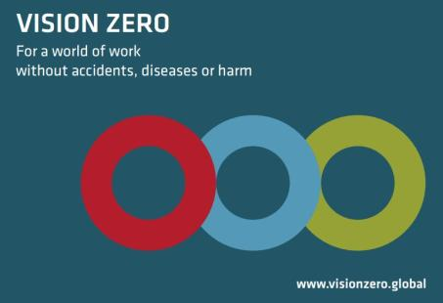
Международный уровень: МАСО
В 2012 году Международная секция угольной отрасли МАСО первая из 13 Международных секций МАСО, приняла решение разработать свою стратегию профилактики под названием «Vision Zero: безопасность и здоровье в угольной отрасли во всем мире!».
Эта стратегия основана на убеждении в том, что даже в угольной отрасли меры предупреждения и профилактики могут создать условия, при которых «несчастные случаи на производстве ушли в прошлое, и никто не убит или не получил пожизненного увечья»

Slide 33
В июне 2015 года на заседании Специальной комиссии МАСО по мерам профилактики в Южной Корее все секции единодушно решили присоединиться к стратегии Vision Zero.
В рамках стратегии были разработаны 7 Золотых правил, которые, по мнению МАСО, должны помочь работодателям достичь уровня нулевого травматизм на своих предприятиях.
На Всемирном конгрессе по охране труда в Сингапуре в сентябре 2017 года МАСО объявило о том, что стратегия Vision Zero приобретает международный статус. Тогда же было представлено и Руководство для работодателей по внедрению 7 золотых правил

Slide 34
Золотое правило № 1: Приверженность руководства
Золотое правило № 2: Оценка опасностей и рисков
Золотое правило № 3: установление целей и задач в области безопасности
Золотое правило № 4: внедряйте системы управления безопасностью и здоровьем на рабочих местах
Золотое правило № 5: при использовании оборудования и материалов всегда рассматривайте их с точки зрения безопасности и здоровья работников
Золотое правило № 6: развивайте необходимый уровень компетенции работников
Золотое правило № 7: вовлекайте работников в обеспечение и повышение безопасности

Slide 36
http://visionzero.global/sites/default/files/2017-08/5-Vision_zero_Guide-Web.pdf

Slide 37
Ростовская область
https://olgasofronova.ru/programma-nulevogo-travmatizma-dlya-organizacii.html
ТИПОВАЯ ПРОГРАММА «нулевого травматизма»
1. Общие положения
1.1. Настоящая программа "нулевого травматизма" ___________________ (наименование учреждения)
(далее – Программа) разработана в соответствии с подпрограммой «Улучшение условий и охраны труда в Ростовской области» государственной программы Ростовской области «Содействие занятости населения», утвержденной постановлением Правительства Ростовской области от 25.09.2013 № 586.
1.2. Программа устанавливает общие организационно-технические мероприятия, направленные на сохранение жизни и здоровья работников в процессе их трудовой деятельности.

Slide 38
2. Цели
2.1. Обеспечение безопасности и здоровья работников на рабочем месте.
2.2. Предотвращение несчастных случаев на производстве.
2.3. Обеспечение соответствия оборудования и процессов производства государственным нормативным требованиям по охране труда, промышленной и пожарной безопасности.
3. Задачи
3.1. Снижение рисков несчастных случаев на производстве.
3.2. Внедрение системы управления профессиональными рисками.

Slide 39
4. Принципы
4.1. Приоритет жизни работника и его здоровья.
4.2. Ответственность руководителей и каждого работника за безопасность и соблюдение всех обязательных требований охраны труда.
4.3. Вовлечение работников в обеспечение безопасных условий и охраны труда.
4.4. Оценка и управление рисками на производстве, проведение регулярных аудитов безопасности.
4.5. Непрерывное обучение и информирование работников по вопросам охраны труда.

Slide 40
https://olgasofronova.ru/programma-nulevogo-travmatizma-dlya-organizacii.html
Приложение
Р Е К О М Е Н Д А Ц И И
по разработке в организациях Ростовской области программы «Нулевой травматизм»

Slide 41
https://olgasofronova.ru/programma-nulevogo-travmatizma-dlya-organizacii.html
ПРИЛОЖЕНИЕ к Типовой программе "нулевого травматизма"
Рекомендуемое
ПЕРЕЧЕНЬ МЕРОПРИЯТИЙ
по реализации Типовой программы "нулевого травматизма"

Slide 42
Самарская область
https://xn--80adivcf8a7c0a6b.xn--p1ai/docs/prorkt-aktov/nulevoj-travmatizm-proekt.html
ПРОЕКТ
ГЛАВА ГОРОДСКОГО ПОСЕЛЕНИЯ СМЫШЛЯЕВКА МУНИЦИПАЛЬНОГО РАЙОНА ВОЛЖСКИЙ САМАРСКОЙ ОБЛАСТИ
ПОСТАНОВЛЕНИЕ
от «____» ___________ 2018 г. № ____
Об утверждении в Администрации городского поселения Смышляевка муниципального района Волжский Самарской области программы «Нулевой травматизм» на 2018-2020 годы
ПАСПОРТ
муниципальной программы
«Нулевого травматизма» в Администрации городского поселения Смышляевка муниципального района Волжский Самарской области на 2018-2020 год

Slide 43
Самарская область
http://www.neftegorskadm.ru/sites/default/files/filelist/programma_nulevoy_travmatizm.pdf
Согласно пункту 1.2. Протокола итогового заседания проектного офиса по разработке и реализации проекта «Создание макета программы «Нулевой травматизм» для органов исполнительной власти Самарской области, подведомственных им организаций, предприятий курируемых сфер и иных организаций Самарской области» под председательством Врио вице-губернатора Самарской области А.Б.Фетисова от 11.09.2018 № 1 (далее – протокол) направляем Вам типовую программу в целях разработки на ее основе корпоративных программ «Нулевого травматизма» и их последующей реализации.

Slide 44
В разрабатываемые организациями программы рекомендуется включать следующие разделы:
паспорт программы;
цели и задачи программы;
показатели (индикаторы) достижения целей и решения задач программы;
перечень и описание программных мероприятий;
обоснование объема финансовых ресурсов, необходимых для реализации программы;
анализ рисков реализации программы.
методика оценки уровня реализации программы.
Программа, как правило, содержит:
титульный лист;
паспорт;
содержательную часть;
приложения.
Данная типовая программа носит рекомендательный характер и в случае принятия работодателем решения о разработке соответствующей корпоративной программы может быть использована в качестве методической основы для ее разработки полностью или частично, адаптирована с учетом специфики производственной деятельности организации, ее внутренних стандартов в области охраны труда.

Slide 45
Самарская область
http://internat5-tlt.ru/pages/os/docum/nulltravm.pdf
УТВЕРЖДАЮ
Председатель профкома Директор
___________ А.Ю.Яценко ГБОУ школа-интернат №5 г.о. Тольятти
_____________________ А.П. Стариков
Приказ от 04.12.2018 № 70-5
Программа «Нулевой травматизм» Государственного бюджетного
общеобразовательного учреждения Самарской области
«Школы-интерната № 5 для обучающихся с ограниченными возможностями здоровья городского округа Тольятти»

Slide 46
http://www.tlt-tet.ru/assets/files/litvinov/programma-nulevogo-travmatizma.pdf

Slide 47
Красноярск
Ольга Сафронова
старший преподаватель КГПУ им. В.П. Астафьева, преподаватель учебного центра «Электросвязь» по курсу «Охрана труда», специалист по охране труда муниципального бюджетного дошкольного образовательного учреждения №9 г. Красноярск.

Slide 48
https://olgasofronova.ru/programma-nulevogo-travmatizma-dlya-organizacii.html
Программа нулевого травматизма для организации
Из истории вопроса
Зачем необходимо разрабатывать программу?
Что включает концепция «Нулевого травматизма»?
Что может включать программа «Нулевой травматизм»? Чем программа «Нулевой травматизм» отличается от ежегодных мероприятий по улучшению условий и охраны труда, разрабатываемых в организации?

Slide 49
Калужская область
http://admferzik.ru/wp-content/uploads/2017/11/Nulevoj-trvmatizm.pdf
МИНИСТЕРСТВО ТРУДА И СОЦИАЛЬНОЙ ЗАЩИТЫ КАЛУЖСКОЙ ОБЛАСТИ
РЕКОМЕНДАЦИИ ПО ВНЕДРЕНИЮ ПРОГРАММЫ
«НУЛЕВОГО ТРАВМАТИЗМА»
В ОРГАНИЗАЦИЯХ
Методические рекомендации
2017 год

Slide 50
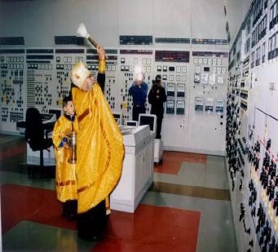
Смена парадигмы
Охрана труда – это религия: в неё можно не верить, но ритуалы соблюдать обязательно.
Плакат в кабинете охраны труда
Скажи мне – и я забуду.
Покажи мне – и я запомню.
Вовлеки меня – и я пойму и поверю.
Китайская мудрость

Slide 51
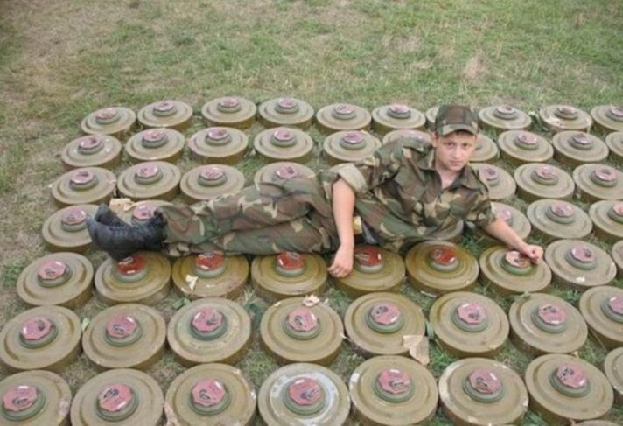
Notes:
51

Slide 52
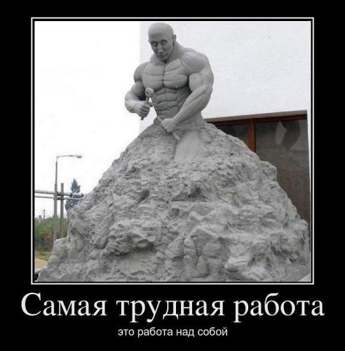
Спасибо за внимание!
Кузнецова Екатерина Анатольевна
Начальник отдела экономического анализа и мониторинга условий и охраны труда
ФГБУ «ВНИИ труда» Минтруда России
kuznetsova@vcot.info
Notes:
52

